Slide 1
Heuristike zasnovane na lokalnom pretraživanju
MPIO
2016-2017.

Slide 2
Lokalno pretraživanje (Local Search -LS)
S-heuristika (Single – solution-based heuristic)
Opšti heuristički pristup
Namenjene su za rešavanje raznih optimizacijskih problema.
Koristi se u kontinualnoj i diskretnoj optimizaciji.
Za dobre rezultate neophodno je prilagoditi LS svojstvima i specifičnostima problema koji se rešava.

Slide 3
Lokalno pretraživanje
Najpre je potrebno definisati adekvatnu reprezentaciju rešenja i pretraživački prostor X za dati problem .
Zatim se generiše početno rešenje, koje postaje tekuće rešenje
Svakom elementu x iz prostora dopustivih rešenja X pridružuje se neki podskup N(x) ⊆ X koji se naziva okolina od x, a njeni članovi y ∈N(x) su susedi od x.
Nakon toga se sukcesivno pretražuju okoline tekućih rešenja u potrazi za poboljšanjem.
Lokalno pretraživanje nastoji pronaći optimalno/najbolje rešenje istražujući prostor pretraživanja po okolinama.

Slide 4
Lokalno pretraživanje
Posmatramo problem min f(x), x∈ X
Za početno rešenje x₀ problema bira se (proizvoljna) tačka iz prostora dopustivih rešenja X.
U svakoj iteraciji pretražuje se okolina N(x_{n}) trenutnog rešenja i u njoj nalazi sused y koji je prema nekom kriterijumu bolji od tekućeg rešenja x_{n}
Ako takav sused postoji, on se uzima za novo tekuće rešenje y=x_{n+1}.
Ukoliko se takav sused ne može pronaći, LS se zaustavlja i za aproksimaciju optimalnog rešenja uzima se ono za koje je vrednost funkcije cilja najmanja.

Slide 5
Šema lokalnog pretraživanja
Inicijalizacija: Izabrati početno rešenje x₁ ∈ X
x* = x₀ , f* =f (x₀)
Iterativni korak: n = 0, 1, 2, 3, . . .
U okolini N(x_{n} ) trenutnog rešenja naći sledeće rešenje x_{n+1} , prema zadatom kriterijumu
Ako je f (x_{n+1}) < f* , tada x* = x_{n+1} i f* = f(x_{n+1})
Kraj: Ako kriterijum izbora nije zadovoljan ni za jednog suseda iz okoline N(x_{n}) ili je zadovoljen neki drugi kriterijum zaustavljanja , algoritam završava sa radom, a x* se uzima za aproksimaciju optimalnog rešenja.

Slide 6
Lokalno pretraživanje
Efikasnost lokalnog pretraživanja zavisi od :
kvaliteta početnog rešenja,
strukture okoline,
na koji načina pretražujemo okolinu ,
kriterijuma koji se koristi u svakoj iteraciji za izbor sledećeg rešenja,
kriterijuma zaustavljanja.

Slide 7
Lokalno pretraživanje
Pri definisanju okoline poželjno je da budu zadovoljeni sledeći uslovi:
Okolina svake tačke je simetrična.
Okolina ne treba da bude ni suviše velika, ni suviše mala.
Polazeći od proizvoljne tačke prostora X, nizom uzastopnih pomaka možemo doći do bilo koje druge tačke ovog prostora.
Pomak treba da obezbedi što jednostavnije i brže generisanje susednih rešenja i njihovu evaluaciju.

Slide 8
Strategije poboljšanja LS
Kako poboljšati performanse LS?
Strategija 1:
Multistart pristup (Multistart Local Search-MLS)
Kvalitet rešenja dobijenog LS između ostalog zavisi od početnog rešenja u čijoj okolini započinjemo pretragu.
Generiše se više različitih početnih rešenja.
Svako početno rešenje se najčešće bira na slučajan ili pseudo-slučajan način.
LS se izvršava više puta, polazeći svaki put od drugog početnog rešenja.
Koraci LS koji započinju od različitih početnih rešenja su međusobno nezavisni.
Najbolje među rešenjima iz nezavisnih lokalnih pretraga uzima se za aproksimaciju optimalnog rešenja.

Slide 9
Strategije poboljšanja LS
Strategija 2: Dalje unapredjenje MLS
Dva pristupa:
1. Rešenje dobijeno kao rezultat u jednoj MLS iteraciji uzeti kao početno rešenje za narednu iteraciju.
ili
2.Perturbaciju rešenja dobijenog kao rezultat u jednoj MLS iteraciji uzeti kao početno rešenje za narednu iteraciju.
Perturbacija se vrši u skladu sa prethodnim iskustvom (istorijom pretraživanja).
Ovaj drugi pristup pri unapređenja MILS se naziva Iterirano lokalno pretraživanje (Iterated Local Search – LS)

Slide 10
Osnovna šema ILS

Slide 11
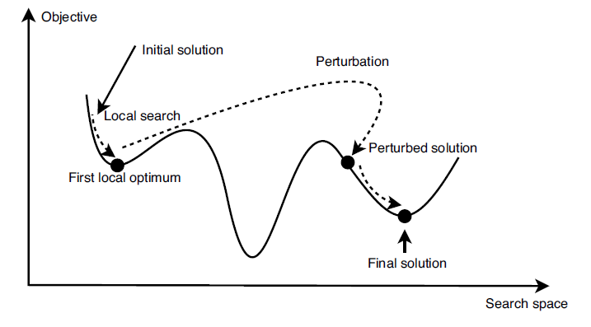
Princip ILS

Slide 12
Iterated Local Search
Perturbacija rešenja?
Značajnije promene tekućeg rešenja
(za razliku od standardnog LS pristupa)
Veliki slučajni pomaci od tekućeg rešenja, koji nas vode u udaljene regione pretraživačkog prostora
- Moguća strategija: jedan deo rešenja se zadrži ,a drugi značajnije promeni.
Kriterijum prihvatanja novog rešenja?
- Uslovi koje novo rešenje (lokalni optimum) mora zadovoljiti da bi zamenio tekuće rešenje
- Najčešće bolja vrednost funkcije cilja (ali ne obavezno).

Slide 13
Proširenje koncepta ILS
Umesto Local Seach, u šemi ILS može se koristiti bilo koja deterministička ili stohastička S-heuristika (Tabu Seach, Simulated Annealing, VNS,...)
Kako se ILS može kombinovati sa P-heuristikama?

Slide 14
Simulirano kaljenje Simulated Annealing (SA)
Metaheuristika za rešavanje problema kombinatorne i globalne optimizacije
Ime je dobila zbog analogije sa procesom kaljenja metala iz čije se simulacije i razvila.
Metoda pokušava pronaći globalni optimum u zatom prostoru konfiguracija, ili mu se bar približiti.
Glavna osobina: dozvoljeni su potezi koji vode ka lošijem rešenju!

Slide 15
Osnovna šema SA
Posmatramo problem min f(x), x∈ X
Inicijalizacija: Izabrati početno rešenje x₀ ∈ X, početnu temp. Tmax,
šemu hlađenja Tn, n=0,1,2,..(To=Tmax)
Postaviti x* = x₀ , f* =f(x₀)
Iterativni korak: n = 0,1, 2, . . .
Pri temperaturi Tn određen broj puta realizujemo sledeći ciklus:
Na slučajan način izabrati rešenje x’ u okolini N( x_{n} ) trenutnog rešenja x_{n}
Ako je f (x’) ≤ f(x_{n}) , tada x_{n+1} = x’
Ako je pritom f (x’) < f*, tada x* = x’ , f* =f(x’)
Ako je f (x’) > f(x_{n}), izabrati na slučajan način broj p uniformno na [0,1]
Ako je p ≤ p_{n} = p_{n} (Tn, f (x’)- f(x_{n}) ), tada ostajemo u x_{n}
i pokušavamo ponovo sa pretragom u okolini N( x_{n} ).
Ako je p > p_{n} (Tn, f (x’)- f(x_{n}) ) , tada x_{n+1} = x’
Kraj: Ako je zadovoljen kriterijum zaustavljanja (na primer Tn <Tmin, n=n_{max})
staje se, a x* se uzima za aproksimaciju optimalnog rešenja.

Slide 16
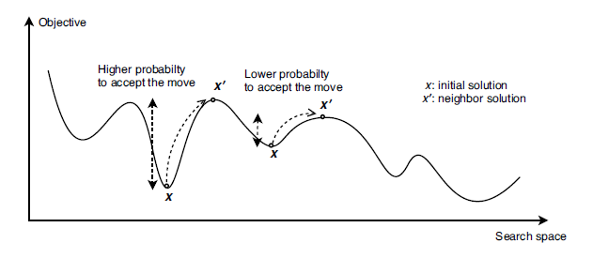
Princip SA

Slide 17
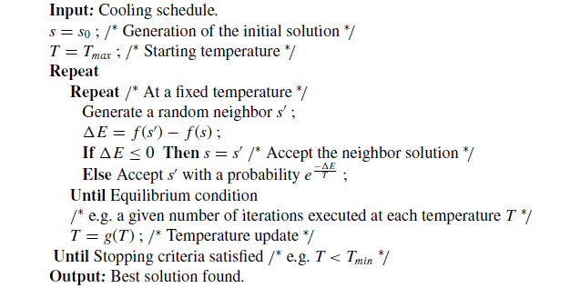
Šema jedne varijante SA

Slide 18
Tabu pretraživanje (Tabu Search - TS)
Tabu pretraživanje se bazira na principu lokalnog pretraživanja na skupu unapred definisanih okolina.
Glavna ideja TS: pamćenje nekih podataka o prethodnim fazama procesa pretraživanja, koji utiču na izbor sledećih tačaka i pomažu izbegavanje ciklusa.
Važna komponenta TS je tzv. adaptivna memorija, tj. TS pravi skup (memoriju) nedavno posećenih rešenja ili poteza koji su doveli do tih rešenja.
Ova rešenja/potezi se označavaju kao „tabu“* (zabranjena) kako se u narednim iteracijama pretraživanja ne bi vraćali na njih.
*The word tabu comes from Tongan, a language of Polynesia, used by the aborigines of Tonga to indicate things that cannot be touched because they are sacred

Slide 19
Tabu pretraživanje
Sva rešenja/potezi označena kao tabu pamte se u tabu listi – TL.
Nedostatak trajnog ostanka rešenja u TL: moguć je gubitak dela pretraživačkog prostora.
Rešenje ove situacije: Dozvoliti potezima/ rešenjima da „izađu iz TL“, odnosno rešenja/potezi ne ostaju trajno u tabu listi.
Vodeći se to idejom uvodi se:
Tabu vreme - TV je broj iteracija tokom kojih je rešenje sadržano u tabu listi zabranjeno.
i/ili
Aspiracijska funkcija pomoću koje se poništava tabu status nekog rešenja/poteza.

Slide 20
Tabu pretraživanje
Kako implementirati aspiracijsku funkciju?
Klasična implementacija aspiracijske funkcije poništava nekom rešenju/potezu tabu status ukoliko to rešenje/potez vode do rešenja koje je bolje od do sada najboljeg pronađenog rešenja.
Alternativna implementacija aspiracijske funkcije ne poklanja uopšte pažnju vrednosti funkcije cilja, već je njen zadatak diversifikacija rešenja.
Na primer, tabu rešenje/potez će zadovoljiti kriterijum alternativne aspiracijske funkcije ukoliko vodi do rešenja/poteza koje se nije javilo/koristilo tokom poslednjih k iteracija pretrage.
Ako rešenje/potez zadovolje kriterijum aspiracijske funkcije, njegov tabu status se poništava i „oslobađa se“ iz TL

Slide 21
Tabu pretraživanje
Važni parametri TS su dužina tabu liste i dužina tabu vremena.
Strategije za dužinu tabu liste - TL?
Strategija 1: konstantna dužina TL
Nedostaci:
Ukoliko je TL premala, može doći do cikličkog ponavljanja poteza
Ukoliko je TL prevelika, perspektivni potezi mogu biti odbačeni.
Strategija 2: dužina TL je proporcionalna dimenziji problema koji se rešava
Strategija 3: dužina tabu liste nije konstantna, već se na slučajan način bira iz nekog unapred zadatog intervala posle određenog broja iteracija TS ili broja iteracija bez poboljšanja najboljeg rešenj
Strategija 4?
Strategije za dužinu tabu vremena -TV?

Slide 22
Tabu pretraživanje
Prilikom definisanja tabu liste zabranjenih rešenja/poteza najčešće se
primenjuju dva pristupa.
1. pristup:
Zabranjuju se potezi koji vode do promena u rešenju S koji su već bili
primenjeni tokom poslednjih |TL| iteracija (|TL| je dužina tabu liste).
Analogno za zamene rešenja.
Ovaj pristup je pogodniji za tabu liste fiksne dužine.
2. pristup:
Za svako rešenje i svaki potez pamti se poslednja iteracija u kojoj je dati potez
primenjen na dato rešenje. Potez se proglašava tabu potezom ako vodi do
promena koje su se već desile u poslednjih |TL| iteracija
Analogno za zamene rešenja.
Ovaj pristup je pogodniji za tabu liste koje su promenjive dužine.

Slide 23
Tabu pretraživanje
Kriterijum zaustavljanja?
Najčešći uslovi zaustavljanja TS su:
Dostignut maksimalan broja iteracija
Dostignuto maksimalno vreme izvršavanja
Maksimalan broj iteracija bez pobojšanja vrednosti funkcije cilja tekućeg najboljeg rešenja
Funkcija cilja tekućeg najboljeg rešenja je dostigla neku unapred definisanu vrednost (optimalnu-ako je poznata ili neku vednost koja je prihvatljiva korisniku)
....
Najbolja strategija:
Kombinacija dva ili više gore navedena kriterijuma.
Isto važi i za druge metaheuristike.

Slide 24
Šema osnovne varijante TS
Inicijalizacija:
odaberi početno rešenje
postavi: x= x₀, x*=x₀ , f*= f( x₀ ), TL=∅ ;
Pretraga:
dok (uslov_zaustavljanja nije zadovoljen) radi
{
odaberi najbolje dopustivo rešenje x' iz N(x);
postavi x= x';
ako je f(x) < f*, onda postavi f* = f(x), x* = x;
stavi x u TL na TV iteracija;
}
vrati rešenje x*;

Slide 25
Reaktivno tabu pretraživanje (Reactive Tabu Search )
Modifikacija tabu pretraživanja
Predložena je da bi se izbegle prevelike zavisnosti TS algoritama od faktora/parametara (dužina tabu liste, odabir aspiracijske funkcije, tabu vreme, itd)
Glavna osobina: automatski se obavljaju modifikacije parametara u potrazi za što boljim rešenjem
Reaktivni TS algoritam se u praksi pokazao superiornijim, iako su zahtevi za memorijske resurse znatno veći.

Slide 26
Reaktivno tabu pretraživanje
Pored standardnih elemenata TS, u Reaktivnom TS algoritmu
koristi se:
automatizovano prilagođavanje dužine tabu liste u skladu sa trenutnim stanjem pretraživanja.
definiše se i način diversifikacije pretraživanja kada algoritam konvergira ka lokalnom optimumu
Ovo se realizuje kroz implementaciju dugotrajne memorije
(long term memory)
Uloga LT memory je da prati napredovanje, odnosno performanse algoritma, uočavanje graničnih slučajeva, ciklusa i stohastičkih elemenata, konvergenciju ka lokalnom optimumu i signalizira za neophodnost promena parametara.

Slide 27
Metoda promenljivih okolina Variable Neighborhood Search-VNS
zasniva na lokalnom pretraživanju, pri čemu se u svakoj iteraciji može vršiti prestruktuiranje okoline trenutnog rešenja
Osnovna ideja metode je sistematska promena okolina unutar lokalnog pretraživanja
Okoline se mogu menjati:
promenom metrike u odnosu na koju se defniše okolina,
povećavanjem rastojanja u odnosu na istu metriku.

Slide 28
Metoda promenljivih okolina
Prilikom realizacije VNS-a menjamo okoline tekućeg rešenja u kojima se krećemo u potrazi za boljim rešenjem
Za svaku izabranu okolinu tekućeg lokalnog optimuma
1) Izvrši se slučajno pomeranje u tekućoj okolini do nekog rešenja (koje može biti i veoma loše)
Faza “razmrdavanja” - SHAKING PHASE
2) Iz tog novog rešenja lokalnim pretraživanjem pokušava se pronalaženje boljeg lokalnog optimuma
Faza lokalne pretrage – LOCAL SEARCH PHASE
U svakoj iteraciji menja se tekuća okolina po nekom pravilu

Slide 29
Metoda promenljivih okolina
SHAKE: pomeranjem do rešenja koje se nalazi relativno daleko od trenutnog lokalnog optimuma, postiže se sistematično pretraživanje prostora rešenja i sprečava konvergencija metode ka lošijem lokalnom optimumu.
LOCAL SEARCH: U slučajevima kada pomeranje nije dovelo do boljeg rešenja, zadržavanje u trenutno najboljem rešenju smanjuje mogućnost nepotrebnog širenja pretraživanja na nove oblasti prostora dopustivih rešenja.

Slide 30
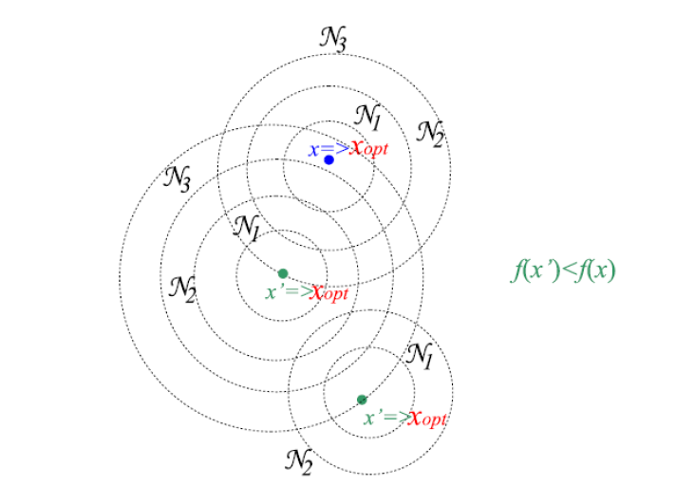

Slide 31
Metoda promenljivih okolina
VNS metaheuristika je zasnovana je na tri činjenice:
1) lokalni minimum u odnosu na jednu okolinu ne mora biti i lokalni minimum u odnosu na neku drugu okolinu
2) globalni minimum je lokalni minimum u odnosu na sve okoline
3) za većinu problema lokalni minimumi u odnosu na razne okoline su međusobno bliski.
Ove tri činjenice mogu se iskoristiti na tri različita načina: deterministički, stohastički ili kombinovano.

Slide 32
Metoda promenljivog spusta
Variable Neighborhood Descent, VND
Deterministička varijanta
Nemamo SHAKE fazu
Sastoji se u odabiru k_{max} okolina, N_{k}, k = 1, 2, ..., k_{max}, odredi se početno rešenje x i startuje LOCAL SEARCH u odnosu na svaku od okolina, a počev od izabranog rešenja x.
Ukoliko je k_{max} = 1, reč je o običnom lokalnom pretraživanju.

Slide 33
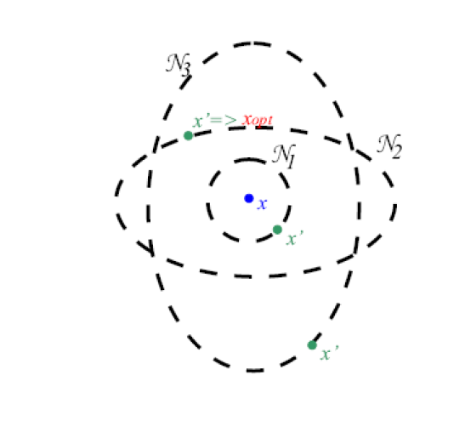
Grafički prikaz VND

Slide 34
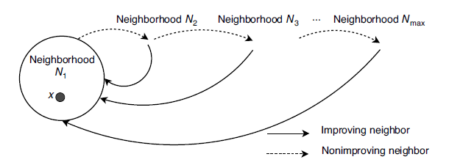
...ili ovako...prikaz VND

Slide 35
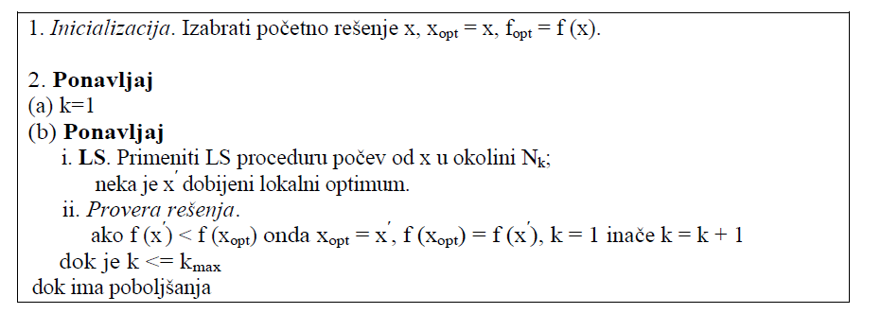
Šematski prikaz VND

Slide 36
Redukovana metoda promenljivih okolina
Reduced Variable Neighborhood Search, RVNS
Stohastički pristup
Nema LOCAL SEARCH fazu
Sastoji se u odabiru k_{max} okolina, N_{k}, k = 1, 2, ..., k_{max} koje se sistematski menjaju i izboru jednog slučajnog rešenja u svakoj od okolina.
Koraci odlučivanja bazirani su na tom jednom slučajno izabranom rešenju

Slide 37
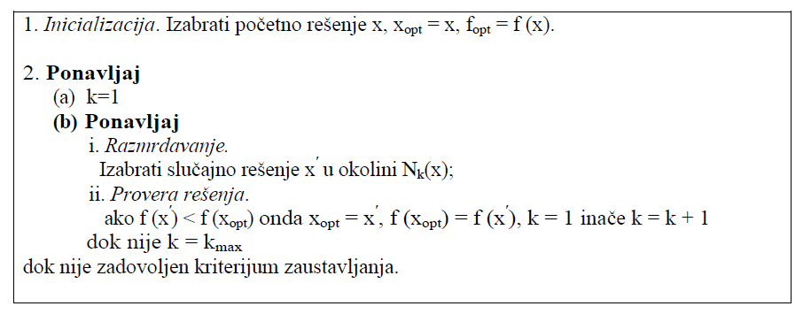
Šematski prikaz RVNS

Slide 38
Redukovana metoda promenljivih okolina
RVNS je izuzetno korisna kod primera velikih dimenzija jer se izbegava složena i dugotrajna LS procedura.
Ova metoda veoma liči na Monte-Carlo metodu, mada je donekle sistematičnija. Dok Monte-Carlo bira slučajno rešenje u celom prostoru pretraživanja, RVNS se u svakom koraku ograničava na neku, strogo definisanu okolinu.
Ipak, obzirom na stepen slučajnosti, najbolji rezultati se postižu kombinacijom ove metode sa nekom drugom varijantom.
Na primer, RVNS se koristi za dobijanje početnog rešenja, a zatim se primenjuje neka varijanta koja sistematično pretražuje okoline tako dobijenog početnog rešenja

Slide 39
(Osnovna) metoda promenljivih okolina
(Basic) Variable Neighborhood Search, VNS
Kombinacija prethodna dva principa
Najrasprostranjenija varijanta metode promenljivih okolina jer obezbeđuje više preduslova za dobijanje kvalitetnijih konačnih rešenja
Sastoji se u sistematskoj promeni okolina, slučajnim izborom početnog rešenja u tekućoj okolini i primenom LS procedure počev od novoizabranog rešenja

Slide 40
(Osnovna) metoda promenljivih okolina
Osnovni koraci VNS metode sadržani su u petlji u okviru koje se:
menja indeks okoline k,
određuje na slučajan način rešenje iz k-te okoline (Shake),
izvršava procedura lokalnog pretraživanja (Local Search)
proverava kvalitet dobijenog lokalnog minimuma.
Ovi koraci se ponavljaju sve dok ne bude zadovoljen neki kriterijum zaustavljanja:
maksimalno dozvoljeno CPU vreme,
maksimalan broj iteracija
maksimalan broj iteracija između dve popravke
kombinacija gore navedenog

Slide 41
(Osnovna) metoda promenljivih okolina
Početno rešenje u okolini k generiše se na slučajan način kako bi se obezbedilo pretraživanje različitih regiona prilikom sledećeg razmatranja okoline k.
Okoline se mogu razlikovati
- na osnovu rastojanja (broja transformacija nad rešenjem)
- na osnovu metrike (vrste transformacija nad rešenjem)
Okoline za razmrdavanje (izbor slučajnog rešenja) i lokalno pretraživanje ne moraju biti istog tipa

Slide 42
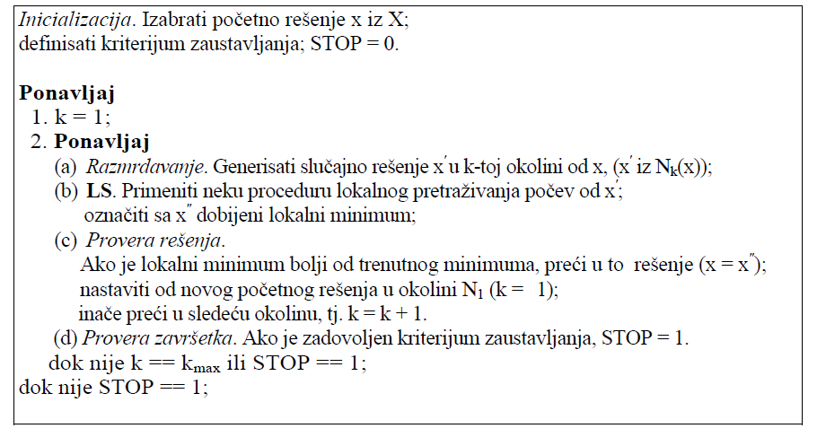
Šema (osnovne) metode promenljivih okolina

